Slide 1
Feminizam, princip građanstva i radikalna demokratska politika
SPT, 2016.

Slide 2
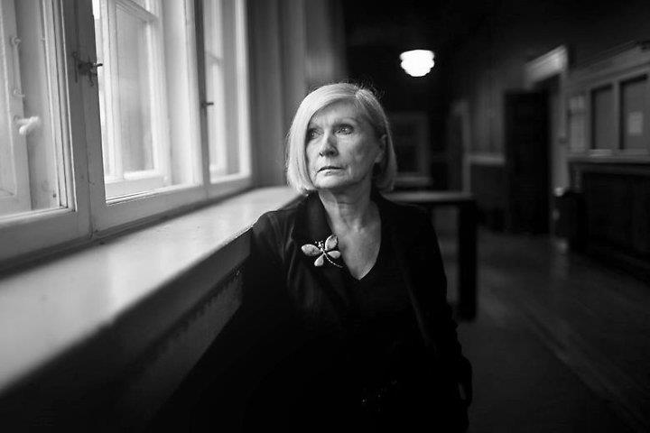
Šantal Muf

Slide 3
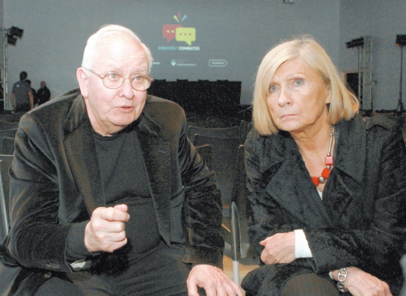

Slide 4
Ernesto Laclau & Chantal Mouffe, Hegemony and Socialist Strategy: Towards a Radical Democratic Politics, 1985.
Postmarksizam (nisu svi demokratski zahtevi nužno buržoaski – kritika redukcionizma)
Diskurzivna teorija: analogija Sosirovih znaka i identiteta - nema nužne veze između strukturalnih pozicija i pozicija subjekta; pozicije subjekta su rezultat hegemonijske normalizacije i otvorene su za redefinisanje
Esencija vs čvorna tačka (L&M)

Slide 5
Da li postoji skup karakteristika zajedničkih za sve žene koje ih ujedinjuju kao grupu?
Suštinska – esencijalna - svojstva žena?
Univerzalnost žene ili normalizovanje i privilegovanje određene forme ženstvenosti?
Antiesencijalizam podriva feminizam kao kritiku društva? Esencijalizam potreban za političku borbu? (strateški esencijalizam)

Slide 6
Identiteti se prihvataju, pregovaraju, odbacuju u diskurzivnim praksama
L&M: identiteti su društveni – odbacuje se zapadnjačko razumevanje pojedinca čiji se identitet shvata kao individualni, izabrani, uvek isto preneti na delovanje bez obzira na kontekst;
Odbacuje se istorijsko-materijalističko razumevanje pojedinca čiji je identitet determinisan bazom

Slide 7
Artikulacija
Politički diskursi i identiteti su u potpunosti konstituisani putem artikulacije, “bilo koje prakse koja uspostavlja takav odnos među elementima da oni bivaju modifikovani kao rezultat prakse artikulacije”(Laclau and Mouffe 1985:105).
Transformativna kombinacija (demokratija & socijalizam) ne površna koalicija
Mi ne znamo unapred kako će neki naši zahtevi biti artikulisani: teorije koje unapred odrede političku vrednost nekog demokratskog zahteva nisu radikalno demokratske
Mogućnost reapropriacije

Slide 8
Antiesencijalizam i razlika
“Nije samo pitanje kretanja od ‘jednog, unitarnog nesputanog sopstva’ (unitary unencumbered self) ka ‘jednom unitarnom situiranom sopstvu’; problem je u samoj ideji unitarnog subjekta” (Mouffe, 1993)
Istorija subjekta je istorija njegovih/njenih identifikacija; ne postoji centar subjektiviteta koji prethodni identifikacijama subjekta
Identitet je uvek kontigentan, nesiguran

Slide 9
Dijalektika decentriranja/recentriranja (dekonstrukcija esencijalizovanih identiteta/čvorna tačka artikulacijom)
Znanje i identiteti su kontingentni u principu, oni su uvek relativno nefleksibilni u konkretnim situacijama
Rušenje dileme o jednakosti vs. razlike
“Ali mi smo u stvari mnogostruki i kontradiktorni subjekti, naseljenici raznovrsnih zajednica (u onoliko, zapravo, u koliko društvenih odnosa učestvujemo i sa onoliko pozicija subjekta koje ti odnosi definišu), konstruisani različitim diskursima, i nesigurno i trenutno povezani na preseku pozicija subjekta” (Mouffe, 1993)

Slide 10
Liberalni feminizam (Vulstonkraft)
Etika brige i maternalistkinje (Giligan, Rudik, Elštajn) - ropska moralnost?
Radikalni feminizam – polno diferencirano građanstvo (Pejtman)
Grupna razlika – grupno diferencirano građanstvo (Jang)
Polna razlika stvarno nevažna za novi princip građanstva (Muf)

Slide 11
Princip građanstva i radikalna demokratija
“Princip građanstva nije tek jedna od mnogih identifikacija, kao što je to u liberalizmu, niti je dominantni identitet koji prelazi preko svih drugih, kao što je to u građanskom republikanizmu. Umesto toga to je artikulativni princip koji utiče na različite subjektivne pozicije socijalnih agenata, istovremeno omogućavajući pluralitet specifičnih lojalnosti i poštovanje individualne slobode.”
Radikalna demokratska interpretacija etičko-političkih principa: građanstvo kao identitet, ne kao pravni status

